Slide 1
빅데이터를 활용한 논문 키워드 분석
2012150023 배근빈
2012154036 이인행
2012152049 황송식

Slide 2
목차
List
개요
수행 과정
분석 &
시각화
결론

Slide 3

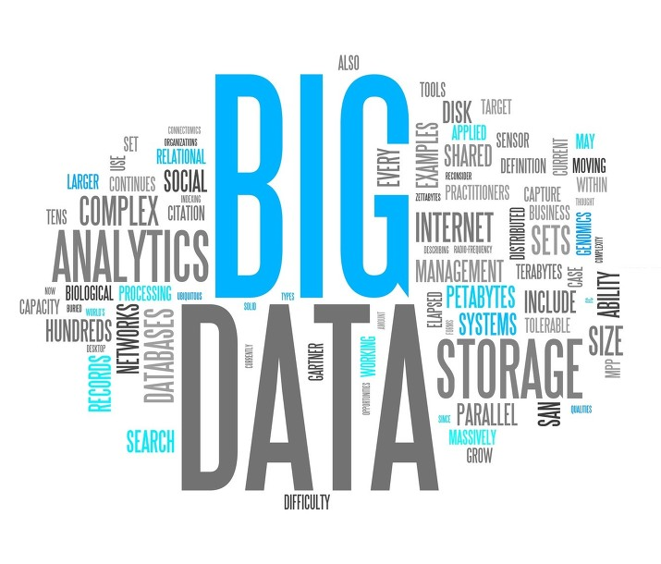
01
개요
Summary
컴퓨터공학의 동향

Slide 4

연구 목적
Purpose of Study
인공지능
빅데이터
웹
데이터 베이스
게임
시스템
너무나도 다양한 분야
IOT
정보보안
인증
분석
우리나라 트렌드는?
네트워크
하드웨어
딥 러닝
해외의 트렌드는?
알고리즘

Slide 5




분석 대상
Analysis Target
해외 논문
국내 논문
RISS (학술연구정보서비스) 의 PDU (해외학위논문 컨소시엄)
PQDT (ProQuest Dissertations & Theses)
석,박사 학위논문의 서지/초록 DB 자료 중 41,600건
Dbpia 국내 학술지, 저널, 논문 웹에서 제공하는 자료 중 51,000 여 건의 논문
Beautiful Soup 를 이용한 크롤링

Slide 6
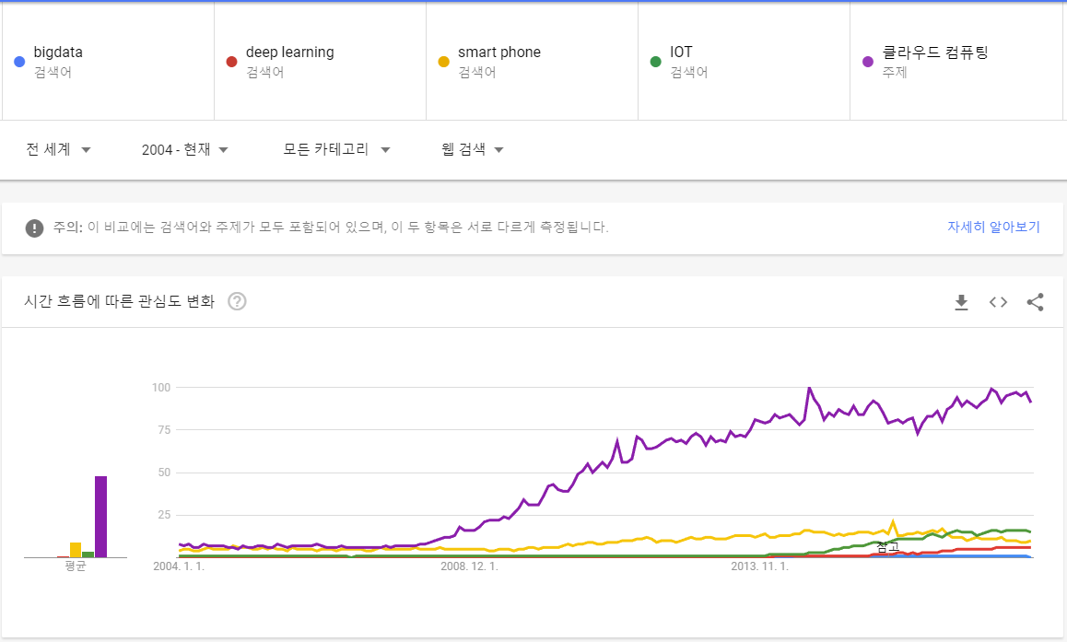
관련 연구
Relevant research
구글 트렌드 : https://trends.google.co.kr/trends/?geo=KR
검색어를 통한 전세계의 관심도 조사
특징
구글 트렌드를 통한 웹 키워드 검색
2004~현재까지 특정 키워드의 검색 빈도를 알 수 있다.
한계
특정 키워드를 검색해야 한다.
일반인들의 관심도에 불과하다.

Slide 7




02
수행과정
Process
데이터 수집
저장
처리
분석
시각화
BeautifulSoup
공공데이터

Slide 8
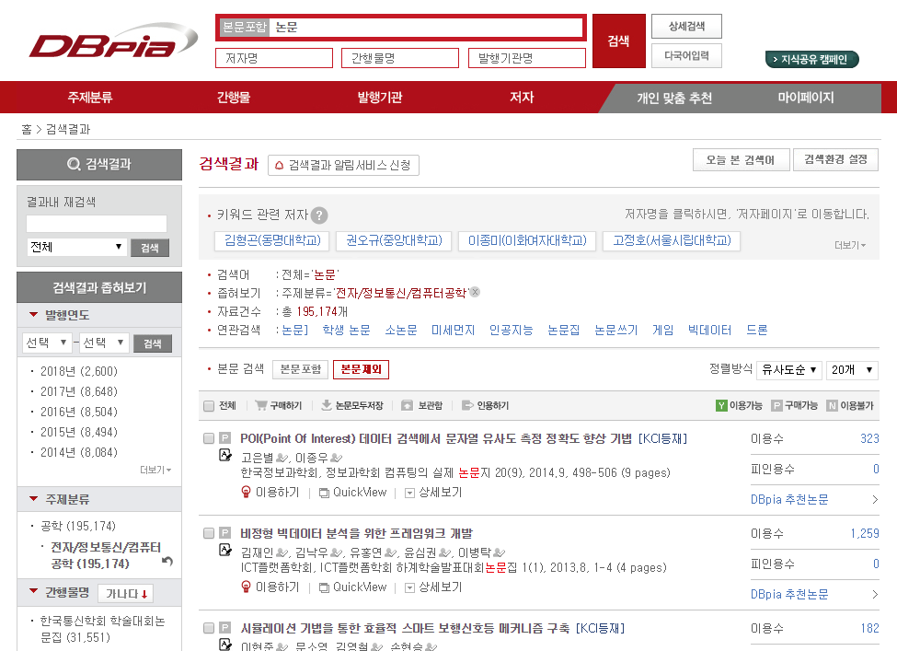
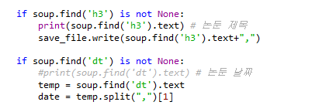

수집
국내 논문 데이터
데이터 수집
Collecting
해외 논문 데이터
Beautiful soup Crawling
1. 논문 리스트가 있는 페이지의 URL 분석
2. 논문 리스트 페이지에서 제목과 날짜 추출
Parsing
제목은 <a> 태그 안에 <h3> 태그
날짜는 <a> 태그 안에 <dt> 태그

Slide 9
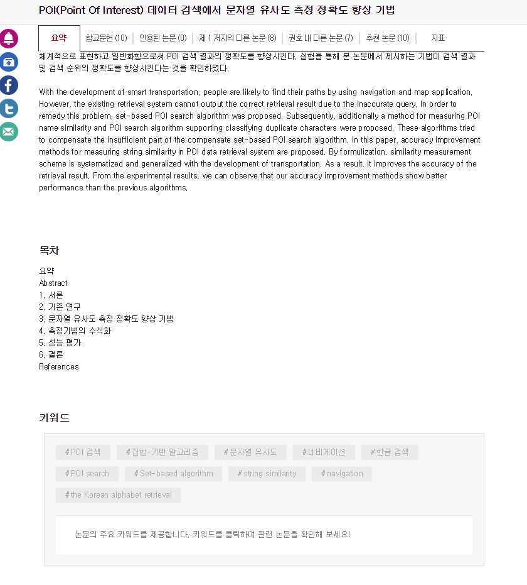
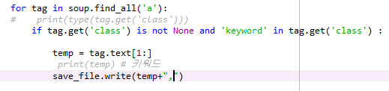
수집
국내 논문 데이터
데이터 수집
Collecting
해외 논문 데이터
3. 리스트에서 논문별로 논문 정보 페이지
4. 논문 정보 페이지에서 논문 키워드 추출
<a> 태그 안에
class 가 “keyword” 인 것을 찾아서 추출
2000년도 ~ 2017년도
약 51,000 건의 논문 정보 추출
키워드 별로 keyword1, keyword2 ,…

Slide 10
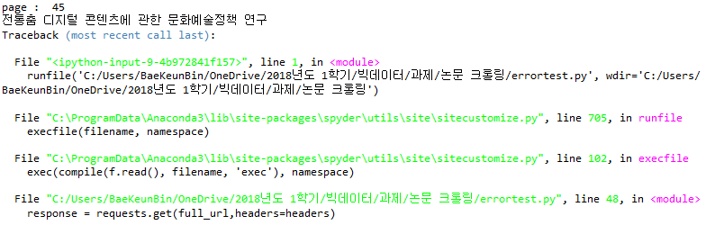
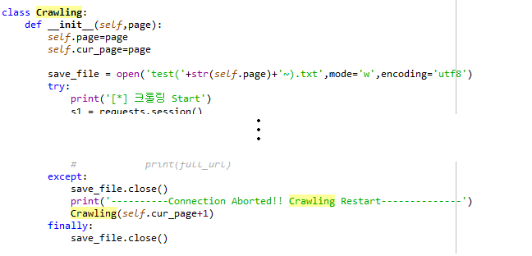
수집
국내 논문 데이터
데이터 수집
Collecting
해외 논문 데이터
Connect Abort 에러 문제
같은 ip 에서 주기적으로 발생하는 트래픽을 차단
해결 방안
일정 주기마다 세션을 초기화,
Sleep 함수로 반복마다 3~6초 정도 여유
두 가지 방법으로 어느 정도 해결 가능
마지막으로 try except 문으로
에러가 발생할 때 마다 프로그램 다시 시작

Slide 11
수집
국내 논문 데이터
데이터 수집
Collecting
해외 논문 데이터
온라인 고객리뷰 분석을 통한 시장세분화에 텍스트마이닝 기술을 적용하기 위한 방법론,2009,방법론,온라인고객리뷰,텍스트마이닝,교차분석,시장세분화,Methodology,Online Customer Reviews,Text Mining,Cross-Tabulation Analysis,MarketSegmentation,
천정 인공 랜드마크에 의한 이동로봇의 정밀 위치추정에 관한 연구,2011,artificial landmark,mobile robot,localization,histogram,kalman filter,
차량 충돌 방지 근거리 레이더용 24GHz 저 잡음 증폭기 설계,Vol,24GHz,low noise amplifier (LNA),automotive collision avoidance,short range radar (SRR),
Apache Flume을 활용한 스트리밍 데이터 처리 시스템 프레임워크 설계,Vol,apache flume,streaming data,aggregation,pipe-and-filter cloud computing,hadoop,
스마트폰 기반 위치기반서비스와 증강현실을 결합한 상점정보시스템의 설계 및 구현,2012,스마트폰,증강현실,위치기반서비스,인터넷쇼핑몰,Workload,Migration,Load balancing,
에지 성분에 기초한 양방향 필터 (Bilateral Filter)를 이용한 소형 표적 검출,2009,Target Detection,Infrared,Gaussian Filter,Bilateral Filter,Edge Component,
IR-UWB의 다중경로 환경에서 감마분포를 이용한 거리 추정 알고리즘,2013,IR-UWB,Ranging,Mutti-path,Gamma distribution,
HTTP 적응적 스트리밍에서 사용자 체감품질 향상을 위한 부드러운 비디오 품질 조절 기법,2013,멀티미디어 스트리밍 서비스,비디오 품질 조절,사용자 체감품질(QoE),multimedia streaming services,HTTP,video quality control,QoE (quality of experience),
제목 | 날짜 | 키워드1 | 키워드2 | 키워드3 | 키워드4 | …
온라인 고객리뷰 분석을 통한 시장세분화에 텍스트 마이닝 기술을 적용하기 위한 방법론 | 2009 | 방법론 | 고객리뷰 | 텍스트 마이닝 | 교차분석 | …
Apache Flume을 활용한 스트리밍 데이터 처리 시스템 프레임워크 설계 | 2011 | flume | streaming | data | pip and filter | …
스마트폰 기반 위치기반서비스와 증강현실을 결합한 상점정보시스템의 설계 및 구현 | 2012 | 스마트폰 | 증강현실 | 위치기반서비스 | 로드 밸런싱 | …

Slide 12
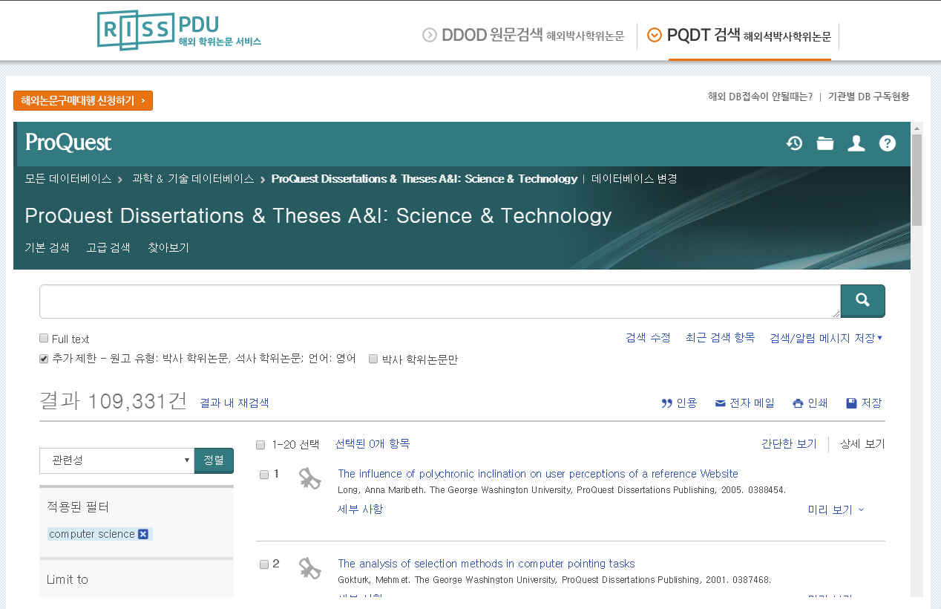
수집
국내 논문 데이터
데이터 수집
Collecting
해외 논문 데이터
공공 데이터
1. 클릭 몇 번으로 쉽게 얻을 수 있다. (.csv file)
2000년도 ~ 2017년도
약 41,600 건의 논문 정보 추출

Slide 13
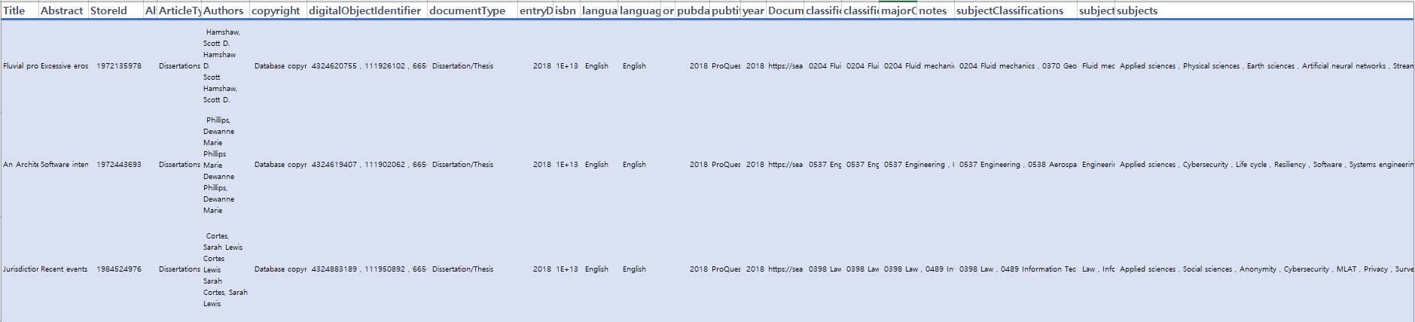
수집
국내 논문 데이터
데이터 수집
Collecting
해외 논문 데이터
제목
연구인
문서종류
언어
연도 등…
필요 없는 데이터 칼럼은 제거하고 제목을 분석

Slide 14
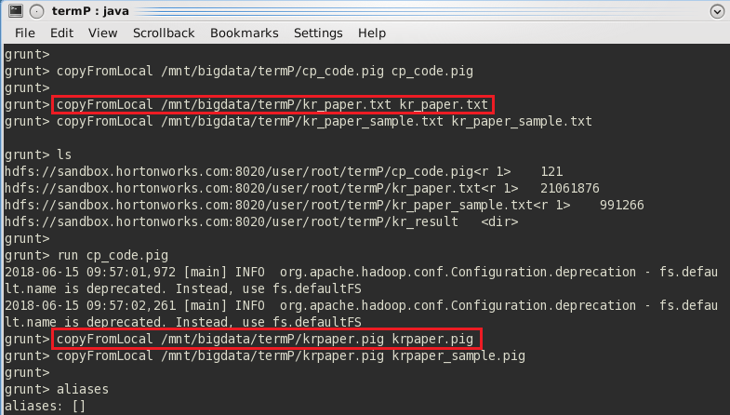
저장
국내 논문 데이터
저장
Save
해외 논문 데이터
CopyFromLocal /mnt/bigdata/termP/kr_paper.txt kr_paper.txt
CopyFromLocal /mnt/bigdata/termP/krpaper.pig krpaper.pig
필요한 파일들을
하둡 공간으로 복사한 후
Run krpaper.pig

Slide 15
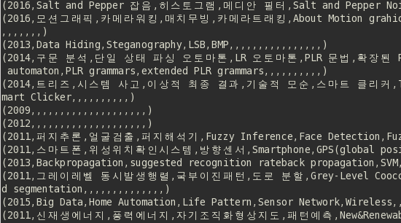
저장
국내 논문 데이터
저장
Save
해외 논문 데이터
KR_PAPER = LOAD 'kr_paper.txt' USING PigStorage(',') AS
(title:chararray, year:int, keyword1:chararray, keyword2:chararray, ....... keyword20:chararray);
KR_NO_TITLE = FOREACH KR_PAPER GENERATE $1..$21;
dump KR_NO_TITLE
명령어 수행 결과 화면 일부

Slide 16
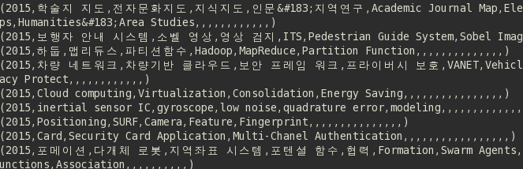
처리
국내 논문 데이터
1차 처리 (Pig)
처리
Handling
해외 논문 데이터
KR_2000 = FILTER KR_NO_TITLE BY (year == 2000 AND keyword1 IS NOT NULL );
....
KR_2017 = FILTER KR_NO_TITLE BY (year == 2017 AND keyword1 IS NOT NULL );
dump KR_2015
명령어 수행 결과 화면 일부

Slide 17
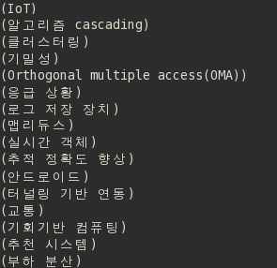
처리
국내 논문 데이터
1차 처리 (Pig)
처리
Handling
해외 논문 데이터
KR_2015_key1 = FOREACH KR_2015 GENERATE $1;
....
KR_2015_key20 = FOREACH KR_2015 GENERATE $20;
KR_2015_KEY = UNION KR_2015_key1, .... , KR_2015_key20;
KR_2015_KEY = FILTER KR_2015_KEY BY ($0 IS NOT NULL);
STORE KR_2015_KEY INTO '/user/root/termP/kr_result/kr_2015_keyword' USING org.apache.pig.piggybank.storage.CSVExcelStorage(',');
dump KR_2015_KEY
명령어 수행 결과 화면 일부

Slide 18
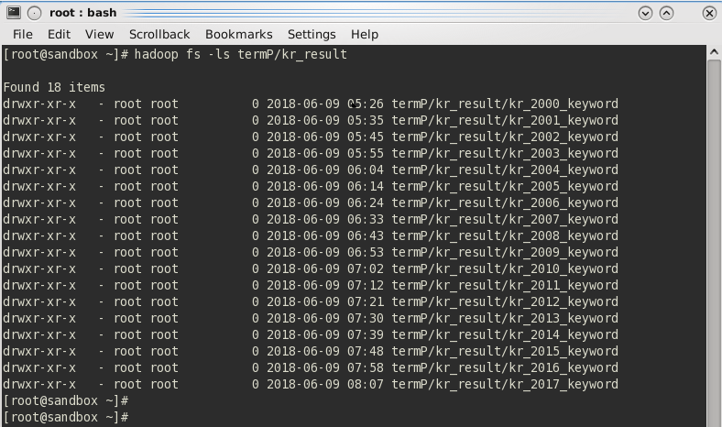
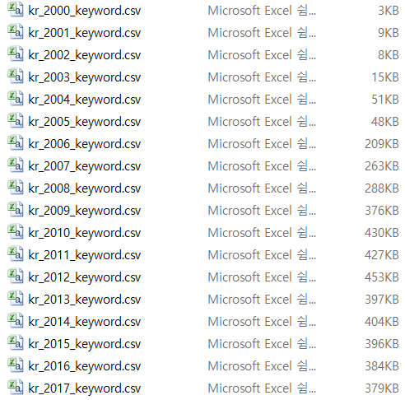
처리
국내 논문 데이터
1차 처리 (Pig)
처리
Handling
해외 논문 데이터
hadoop fs -getmerge /user/root/termP/kr_result/kr_2015_keyword /mnt/bigdata/termP/kr_result/kr_2015_keyword.csv
CSV 파일로 변환하여 저장

Slide 19
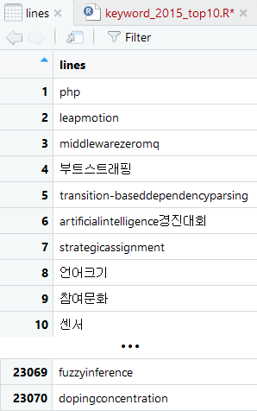
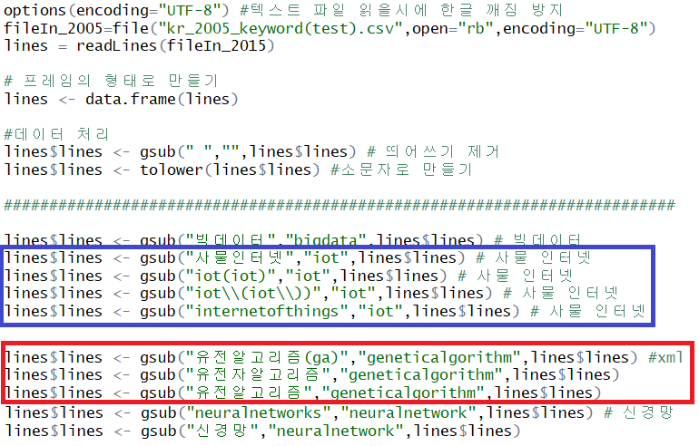
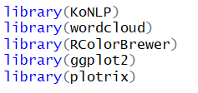
처리
국내 논문 데이터
2차 처리 (R)
처리
Handling
해외 논문 데이터
R을 이용한 2차 데이터 가공
1) 띄어쓰기 제거
2) 동일 의미 키워드 통일
3) 영문 키워드 소문자로 변경

Slide 20
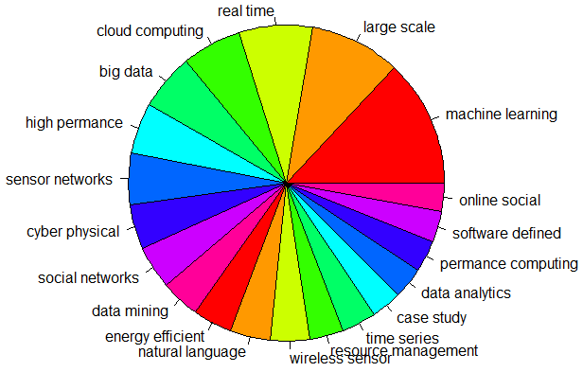
03
분석 & 시각화
Analysis & Visualization
R을 이용한 시각화

Slide 21
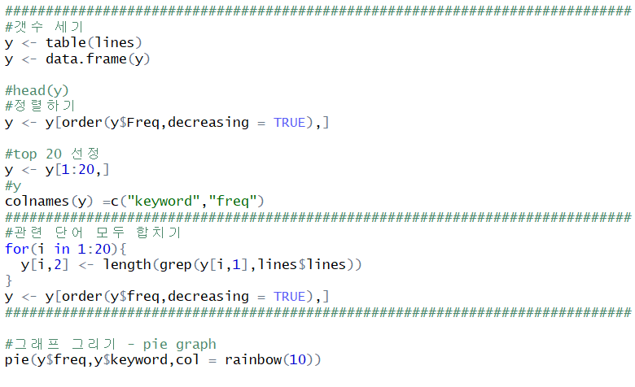
분석
국내 논문 데이터
분석 & 시각화
Analysis & Visualization
해외 논문 데이터

Slide 22
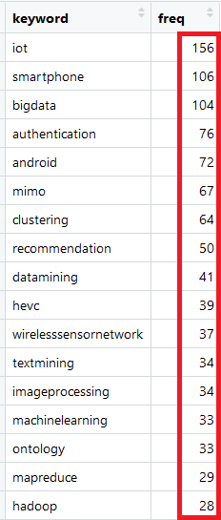
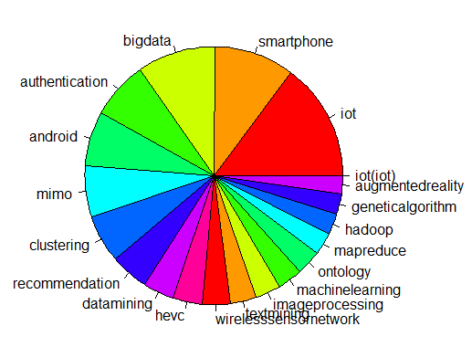
분석
국내 논문 데이터
분석 & 시각화
Analysis & Visualization
해외 논문 데이터

Slide 23
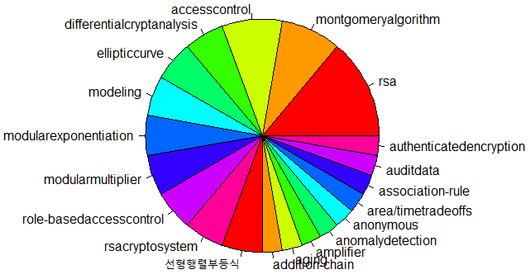
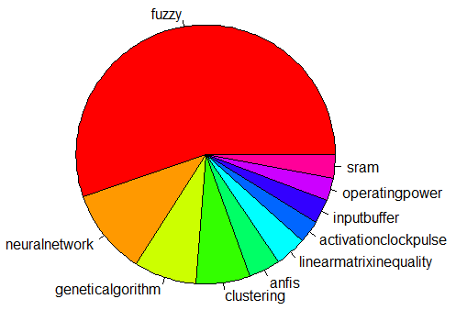
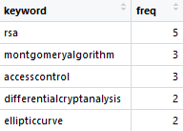
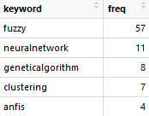
분석
국내 논문 데이터
분석 & 시각화
Analysis & Visualization
해외 논문 데이터
보안 관련 연구가 많음
퍼지 이론, NN & GA 등장
2000
2001

Slide 24
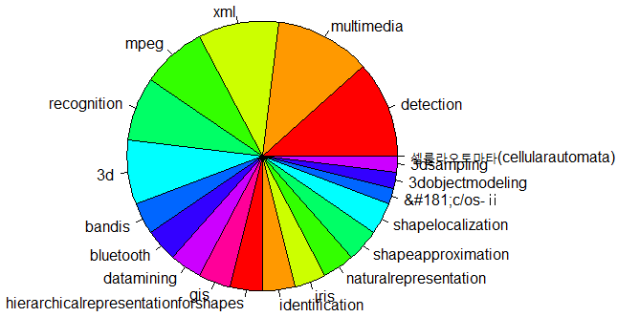
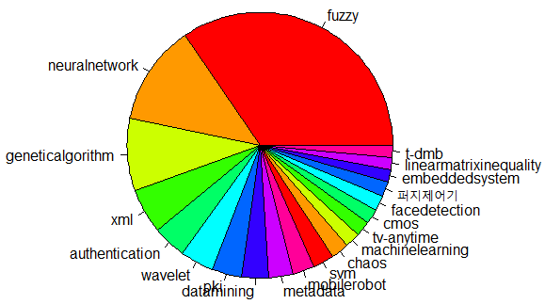
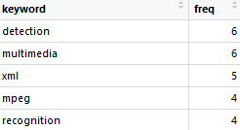
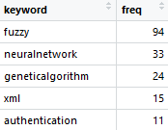
분석
국내 논문 데이터
분석 & 시각화
Analysis & Visualization
해외 논문 데이터
멀티미디어 관련 연구
퍼지 이론 인기 지속
2002
2004

Slide 25
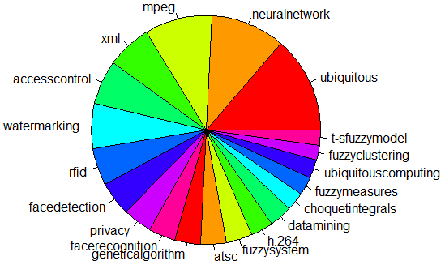
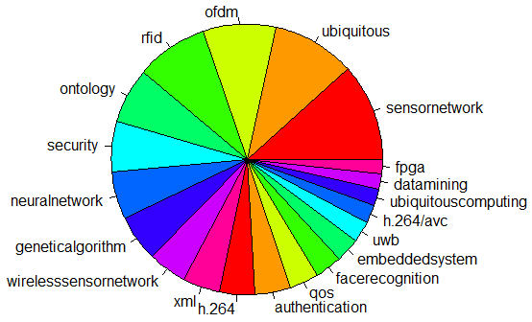
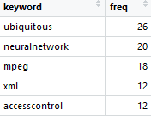
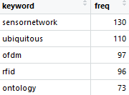
분석
국내 논문 데이터
분석 & 시각화
Analysis & Visualization
해외 논문 데이터
유비쿼터스 등장
센서 네트워크 등장
2005
2007

Slide 26
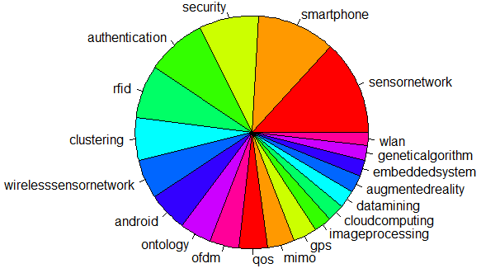
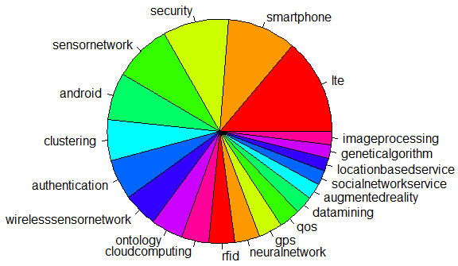
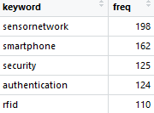
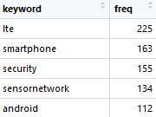
분석
국내 논문 데이터
분석 & 시각화
Analysis & Visualization
해외 논문 데이터
스마트폰 관련 연구 등장
스마트폰 연구 지속
2011
2012

Slide 27
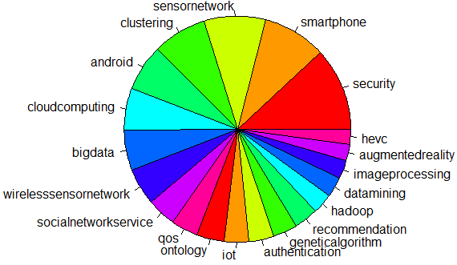
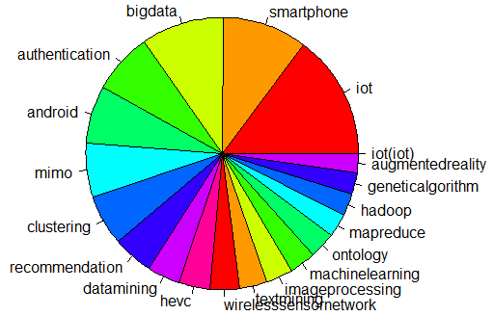
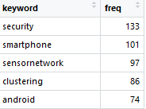
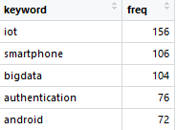
분석
국내 논문 데이터
분석 & 시각화
Analysis & Visualization
해외 논문 데이터
빅 데이터 등장
IoT 등장
2014
2015

Slide 28
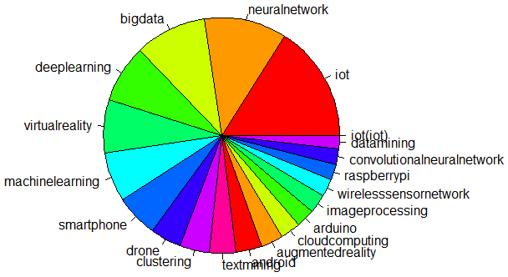
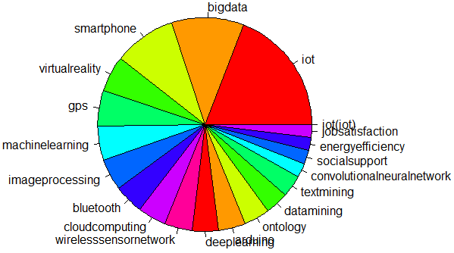
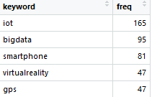
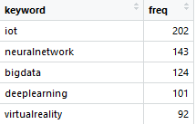
분석
국내 논문 데이터
분석 & 시각화
Analysis & Visualization
해외 논문 데이터
인공지능 관심 증가
빅 데이터 비중 증가
2016
2017

Slide 29
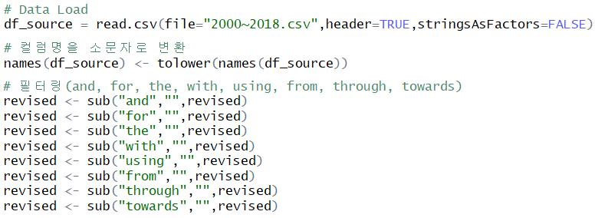
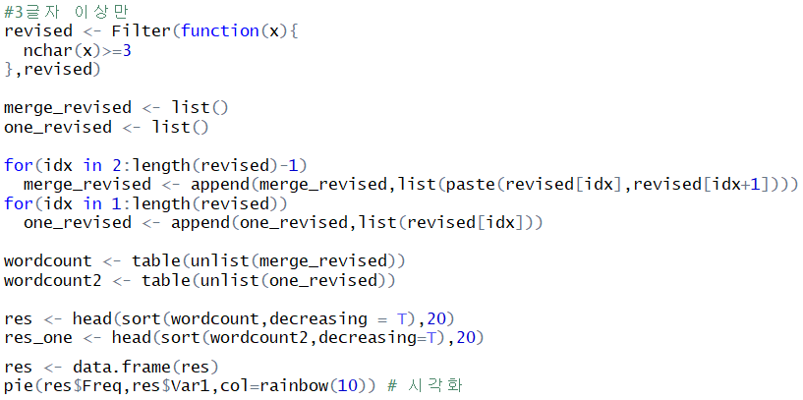
분석
국내 논문 데이터
분석 & 시각화
Analysis & Visualization
해외 논문 데이터

Slide 30
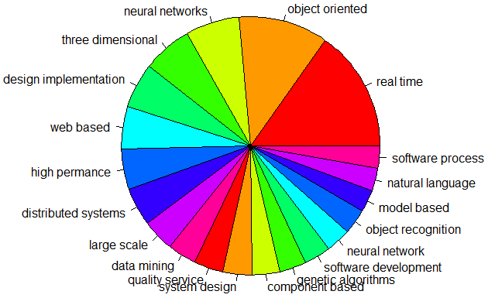



분석
국내 논문 데이터
분석 & 시각화
Analysis & Visualization
해외 논문 데이터
실시간 처리, 객체 지향, NN
Wireless Network 관심 등장
2000
2002

Slide 31




분석
국내 논문 데이터
분석 & 시각화
Analysis & Visualization
해외 논문 데이터
데이터 마이닝, 머신 러닝 등장
센서 네트워크 등장
2003
2005

Slide 32




분석
국내 논문 데이터
분석 & 시각화
Analysis & Visualization
해외 논문 데이터
센서 네트워크 지속
큰 시스템,서비스, 네트워크 규모
2011
2012

Slide 33



분석
국내 논문 데이터
분석 & 시각화
Analysis & Visualization
해외 논문 데이터
머신 러닝 재조명
머신 러닝 지속적 연구, 빅 데이터 등장
2014
2015

Slide 34




분석
국내 논문 데이터
분석 & 시각화
Analysis & Visualization
해외 논문 데이터
머신 러닝 분야의 꾸준한 연구 지속
2016
2017

Slide 35
04
결론
Conclusion
Conclusion
국내와 해외의 연구 트렌드 비교
2. 키워드(연구) 지속성
3. 이후 키워드 동향

Slide 36
결론
1. 국내와 해외의 연구 트렌드 비교
Conclusion
2000 | 2001 | 2002 | 2004 | 2005 | 2007 | 2011 | 2012 | 2015 | 2016 | 2017
인증방법 | 퍼지논리 | 멀티 미디어 Mpeg XML 영상처리 | GA NN 퍼지논리 얼굴인식 | 유비 쿼터스 NN Mpeg XML | 센서 네트워크 OFDM RFID | 스마트폰 보안 | LTE 스마트폰 안드로이드 보안 | IoT 빅데이터 스마트폰 | 머신 러닝 VR GPS | 딥 러닝 머신 러닝 NN
국
내
2000
실시간 처리 객체지향 3D NN
2002 | 2003 | 2005 | 2011 | 2012 | 2014 | 2015 | 2016 | 2017
실시간 처리 Ad-hoc 네트워크 | 실시간 처리 Data Mining | 실시간 처리 센서 네트워크 Wireless 센서 | 실시간 처리 센서 네트워크 음성 인식 | 실시간 처리 머신 러닝 | 실시간 처리 클라우드 컴퓨팅 | 실시간 처리 빅 데이터 | 실시간 처리 머신 러닝 | 실시간 처리 머신 러닝 빅 데이터
해
외

Slide 37
결론
1. 국내와 해외의 연구 트렌드 비교
Conclusion
국내 연구 트렌드의 특징
- 연구 분야의 변화가 다양함, 즉 시대의 변화를 추종함
- 해외에서 이미 등장한 키워드가 뒤늦게 나타남
해외 연구 트렌드의 특징
- 연구 분야의 변화가 적고, 오래 지속됨

Slide 38
결론
1. 국내와 해외의 연구 트렌드 비교
Conclusion
 | RSA, Security, Authentication
 | Fuzzy Logic
 | Neural Network
 | Genetic Algorithm
 | XML
 | Sensor Network
 | Smart Phone, Android
 | IoT
 | Big data
2000 | 2001 | 2002 | 2004 | 2005 | 2007 | 2011 | 2012 | 2015 | 2016 | 2017
국
내
 | Real Time
 | Object Oriented
 | Machine Learning, NN
 | 3D (Three Dimensional)
 | Sensor Network
 | Mobile Hoc, Hoc Networks
 | High Permance
 | Large Scale
2000 | 2002 | 2003 | 2005 | 2011 | 2012 | 2014 | 2015 | 2016 | 2017
해
외

Slide 39
결론
1. 국내와 해외의 연구 트렌드 비교
Conclusion
국내
해외
Sensor network
Bluetooth
Sensor network
sensor
wireless
IoT
2006
2002
2005
2013
2005
2002
2003
2006
Wireless sensor
ubiquitous
Hoc network
Mobile hoc
Wireless sensor

Slide 40
결론
1. 국내와 해외의 연구 트렌드 비교
Conclusion
국내
해외
2017
Algorithm
model
AI
Deep
learning
Machine
learning
Data mining
Data mining
Machine
learning
Deep
learning
2016
2004
2003
2000
2003
case study
data analytics
natural language
2008
2011
2012
Neural
network
genetic
Neural
network
2001
2001
2000

Slide 41
결론
2. 키워드 (연구) 지속성
Conclusion
 | RSA, Security, Authentication
 | Fuzzy Logic
 | Neural Network
 | Genetic Algorithm
 | XML
 | Sensor Network
 | Smart Phone, Android
 | IoT
 | Big data
2000 | 2001 | 2002 | 2004 | 2005 | 2007 | 2011 | 2012 | 2015 | 2016 | 2017
약 6년 지속
국
내
 | Real Time
 | Object Oriented
 | Machine Learning, NN
 | 3D (Three Dimensional)
 | Sensor Network
 | Mobile Hoc, Hoc Networks
 | High Permance
 | Large Scale
2000 | 2002 | 2003 | 2005 | 2011 | 2012 | 2014 | 2015 | 2016 | 2017
장기간 연구가 많음
해
외

Slide 42
결론
3. 이후 키워드 동향
Conclusion
1,2 번 분석에 의하여
IoT, Big data, Deep learning은 앞으로 3년 정도 더 연구가 지속될 것으로 예상됨
Neural Network, Data Minig, Security 관련 키워드들은
2000년도부터 꾸준히 연구되어 온 키워드들이므로 앞으로도 지속적인 연구가 진행될 것임
해외의 natural language, case study, decision making, data analytics 키워드는
국내에서 자주 등장하지 않는 키워드들이므로 주의 깊게 볼 필요가 있음

Slide 43
Q & A
감사합니다.

